Slide 1
Победители и призеры II (городского) этапа
Республиканской олимпиады школьников
по 15
общеобразовательным предметам
2013-2014 учебного года
КГУ СОШ №10

Slide 2

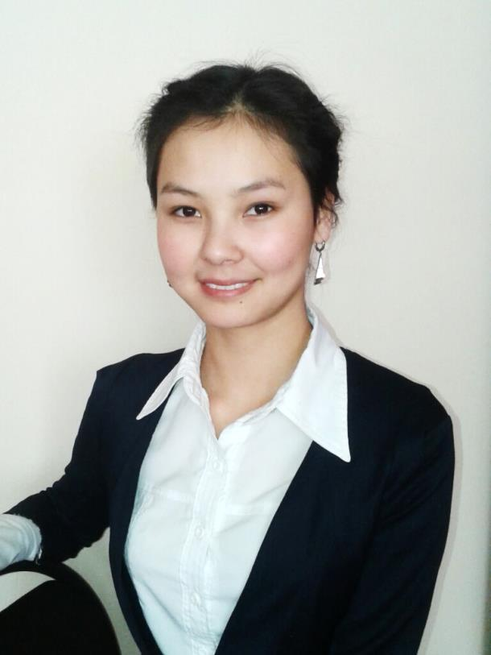
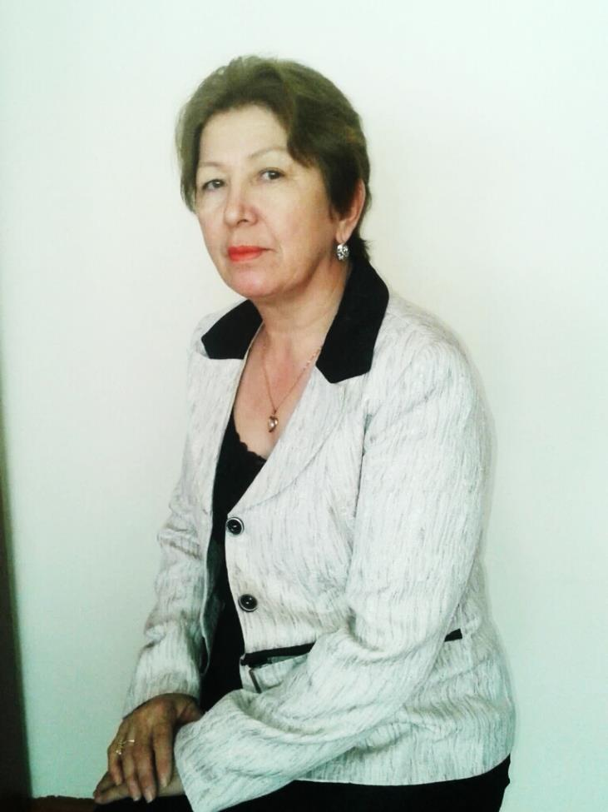
КГУ СОШ№10
БИОЛОГИЯ
IІ место 11-класс
Хасенова Саяжан
Омарова Бибигуль
Бектасовна

Slide 3

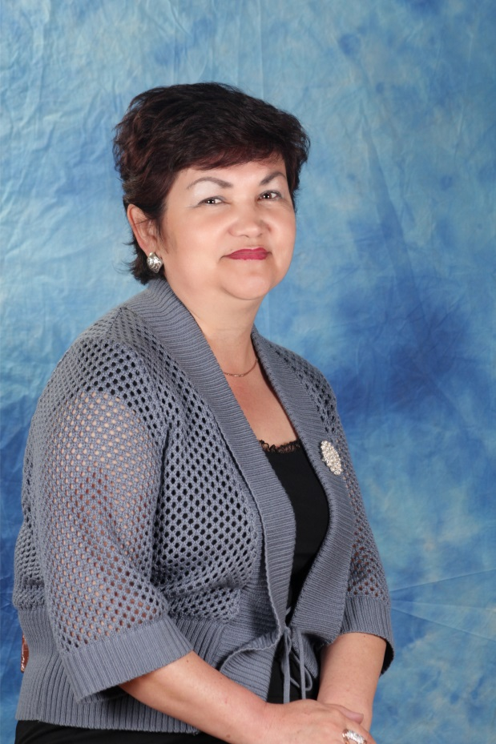
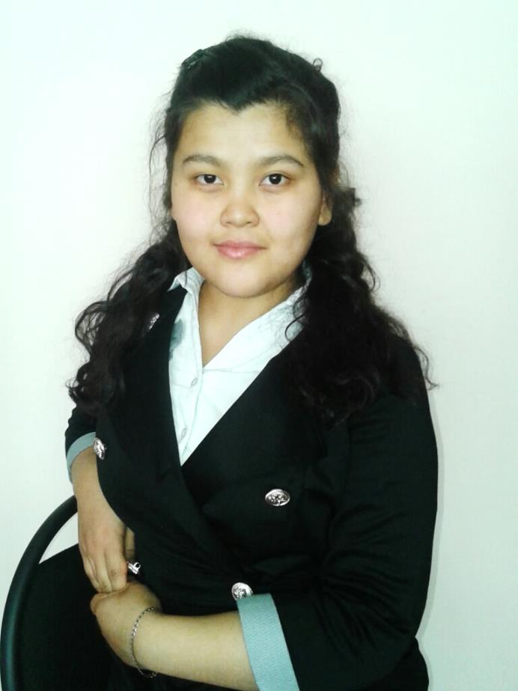
ГУ СОШ№10
Казахский язык и литература в русской школе
IІ место 11-класс
Айтмаганбетова Тазагуль
Бархатовна
Болот кызы Диана

Slide 4

16 января 2014 года в актовом зале ДДиЮ состоялась торжественная церемония награждения победителей и призеров городской олимпиады.

Slide 5
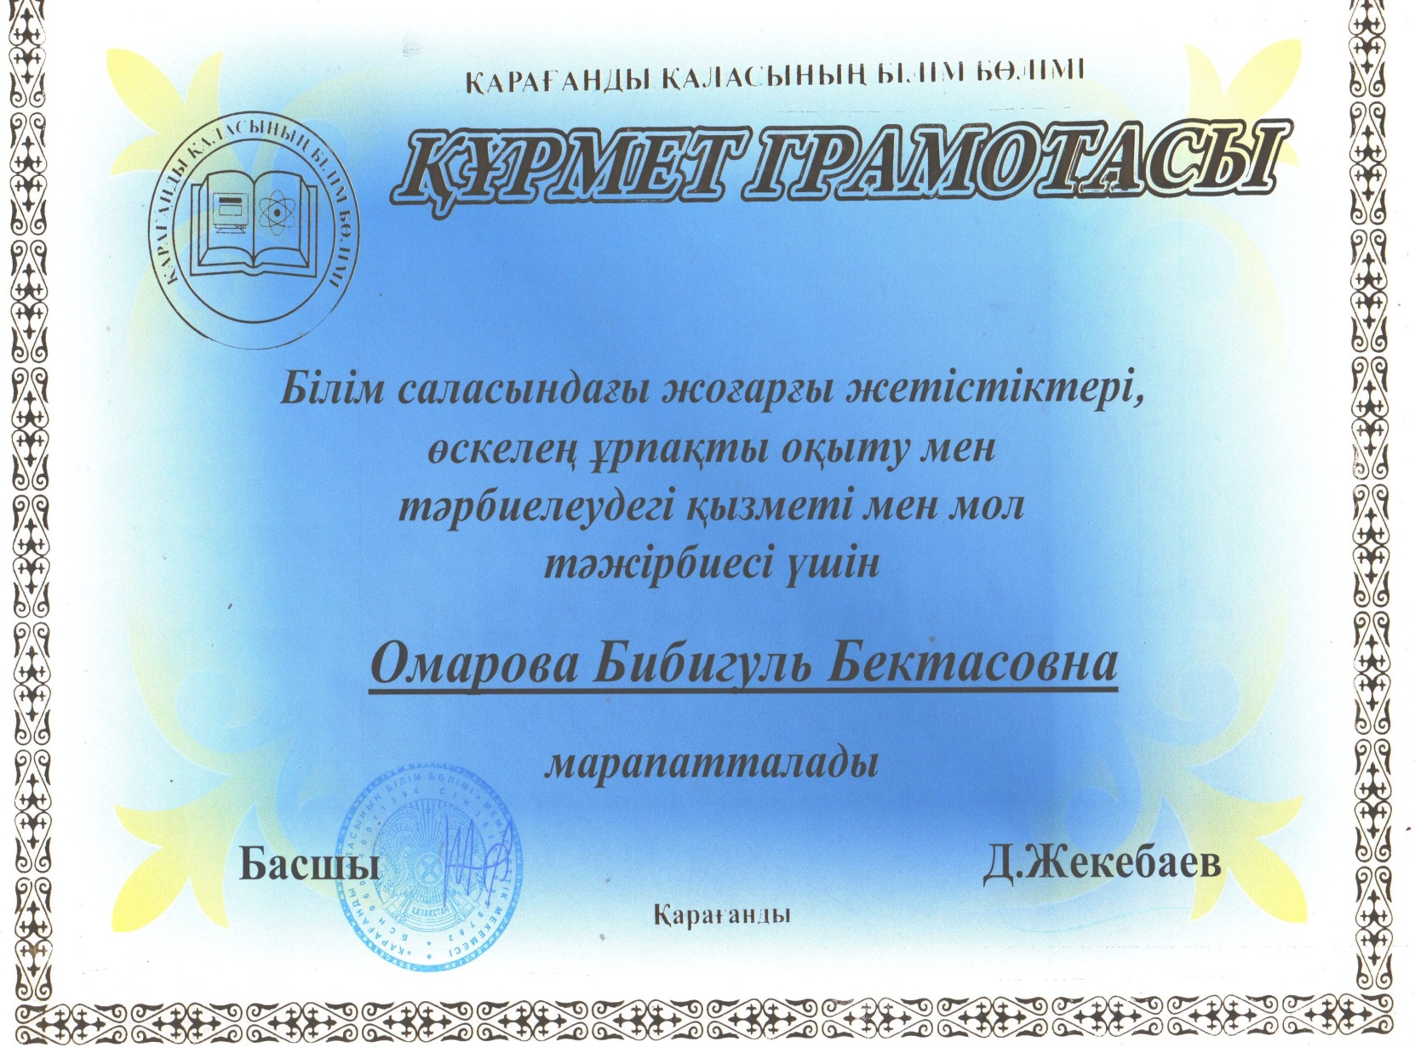

Slide 6
